Slide 1

KT AIVLE School
버스 정류장이 필요한 곳?
AI 8반 32조
Let’s make it possible

Slide 2
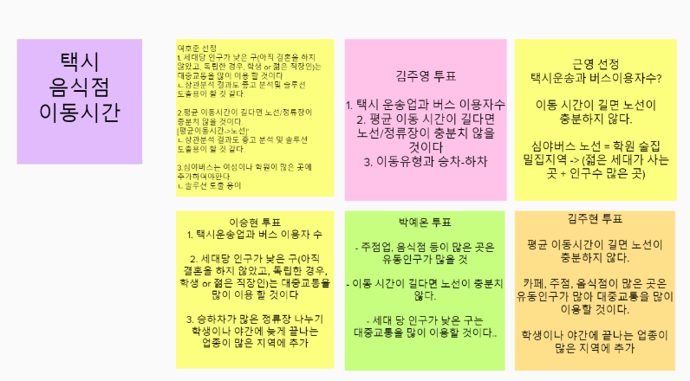
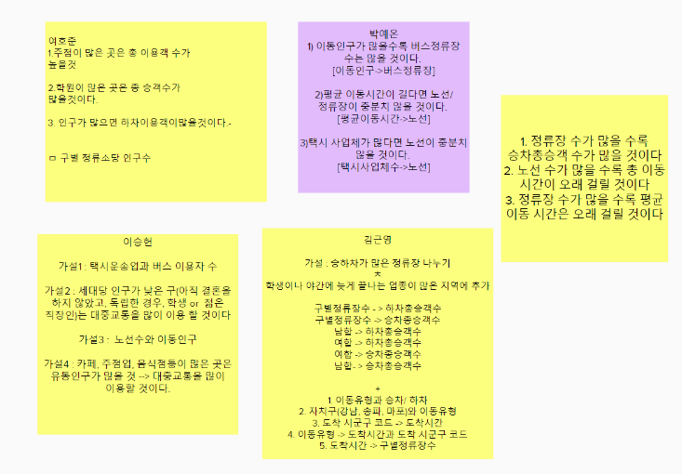
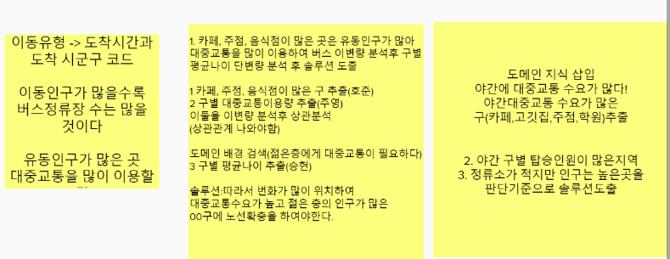
가설 수립 과정
Mural을 통한 조별 회의 결과 가설 선택

Slide 3
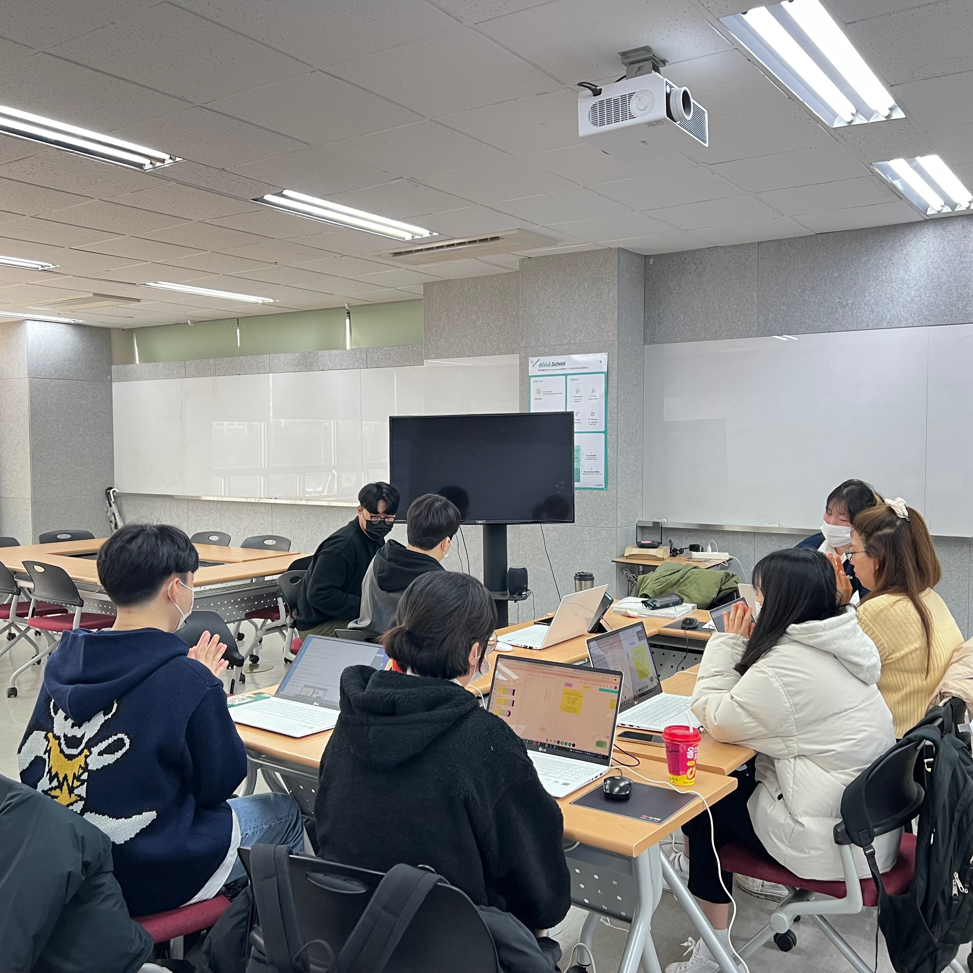
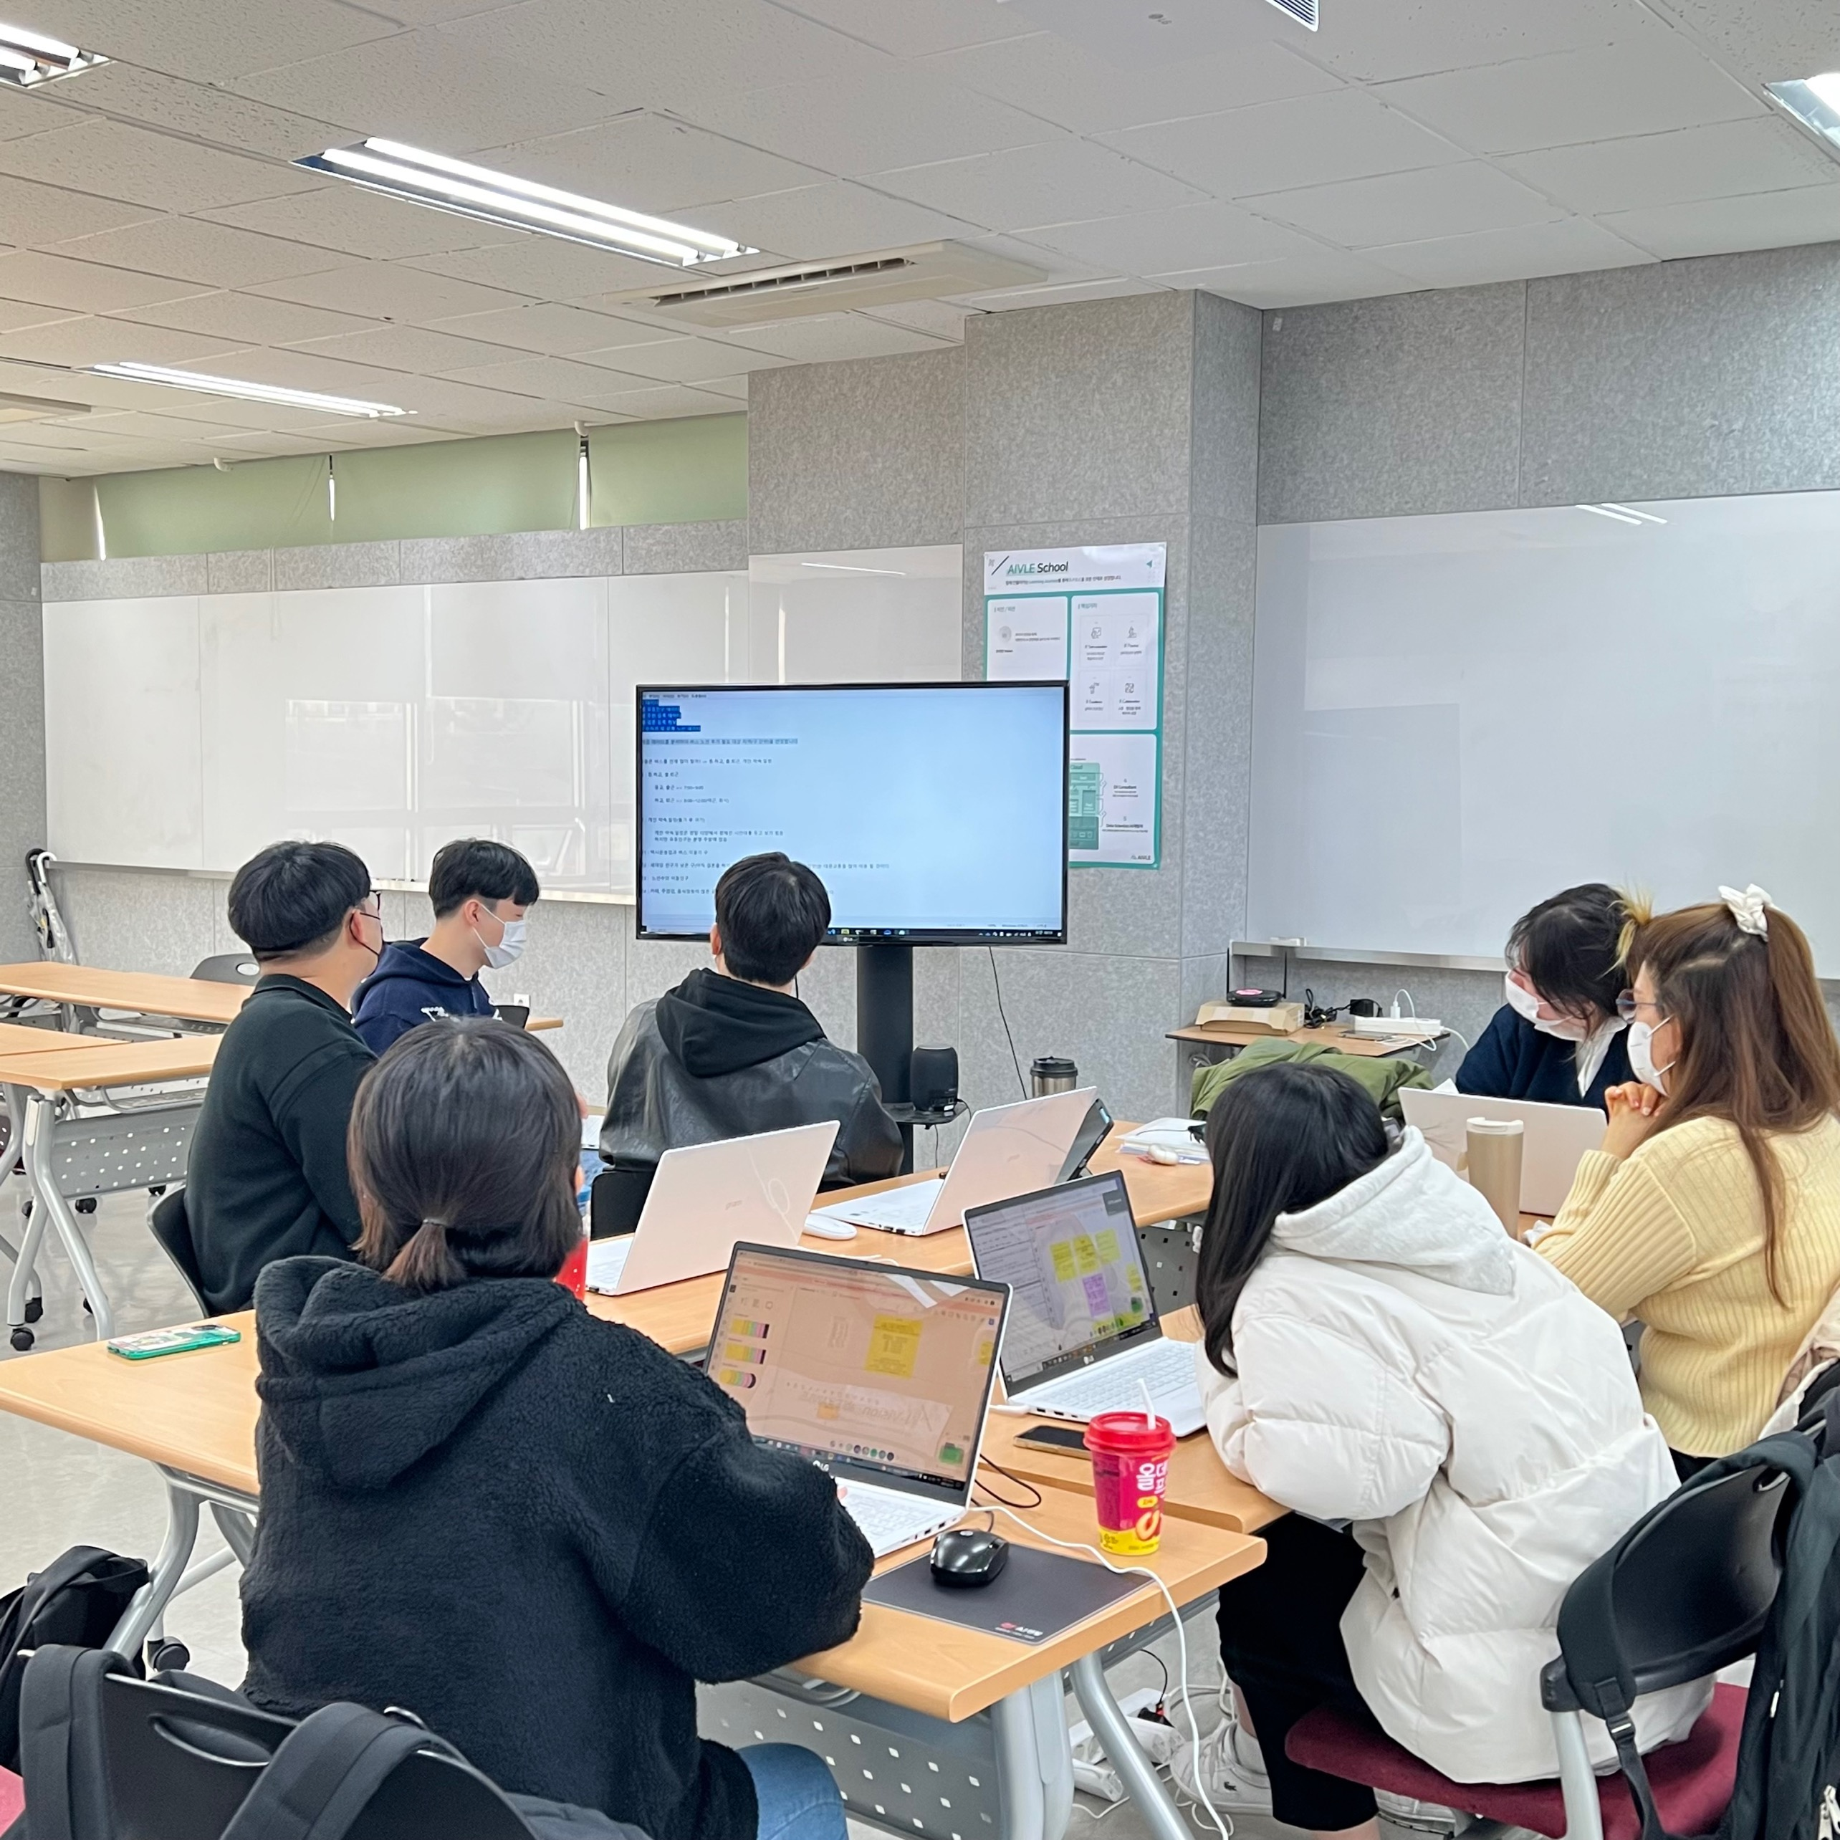
가설 수립 과정
대면 강의장을 이용한 조별 회의

Slide 4
가설 수립
가설 1 :
일반 음식점, 카페, 주점 등이 많은 번화가는 대중교통 이용량이 많을 것이다.
가설 2 :
야간 근무를 하는 사업체와 야간 이동 수는 관련이 있다.

Slide 5
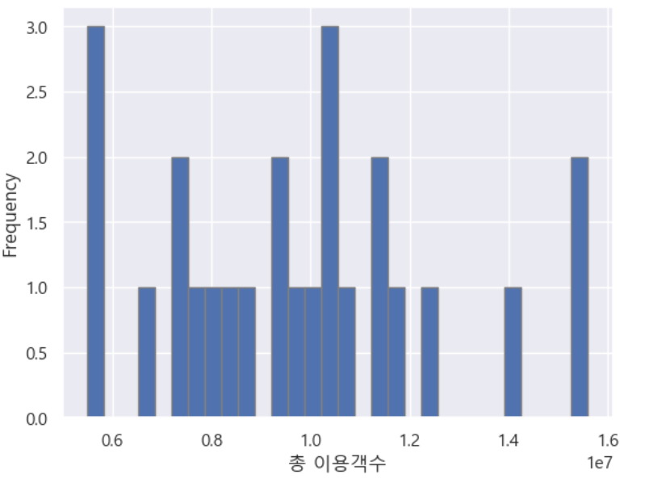
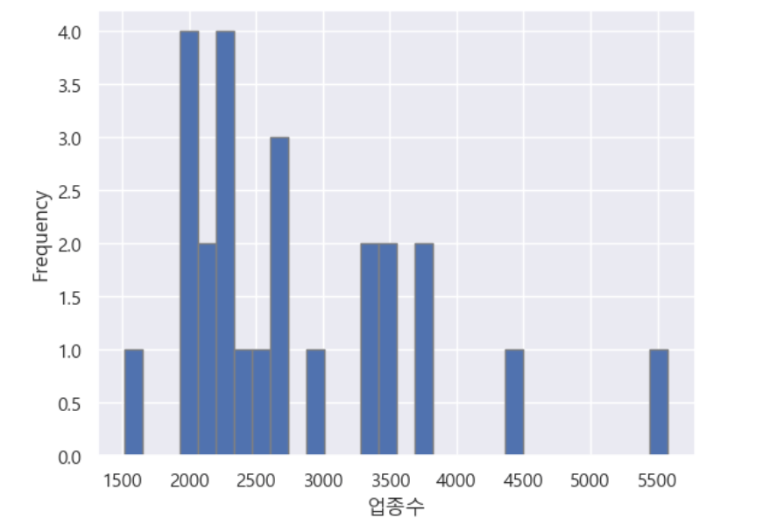
단변량 분석
구별 총 이용객 수에 대한 히스토그램
구별 총 업종 수에 대한 히스토그램

Slide 6
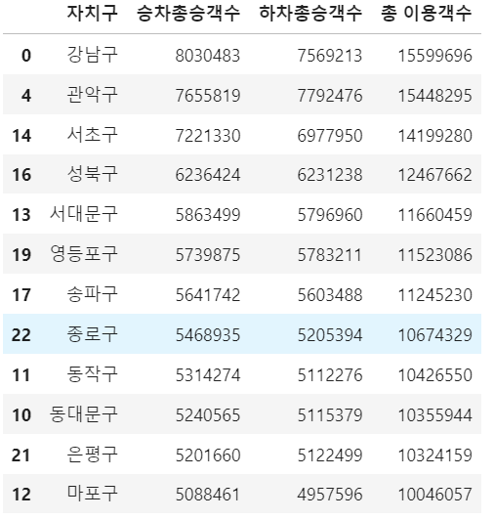
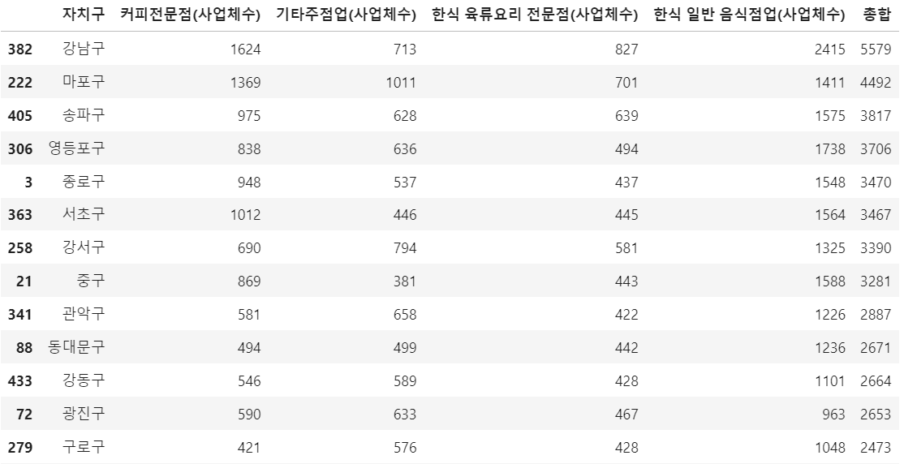
단변량 분석
총 이용 개수가 많은 구는 “강남구＂
사업체수가 가장 많은 구는 “강남구”

Slide 7
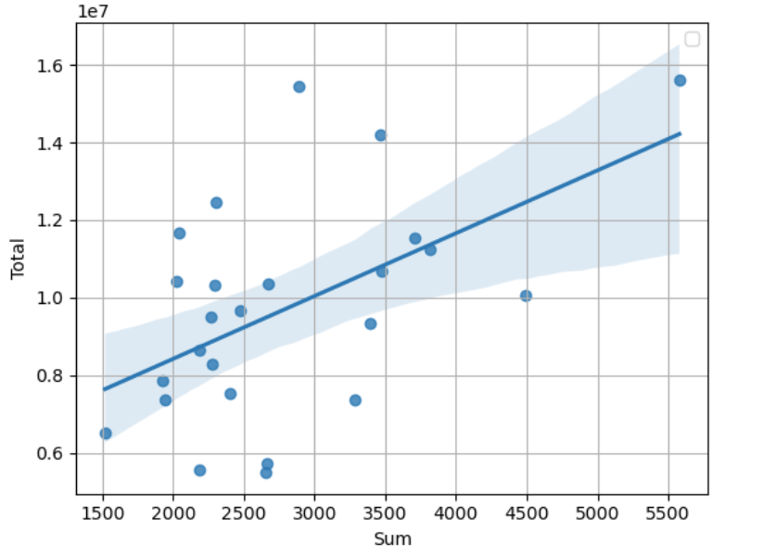
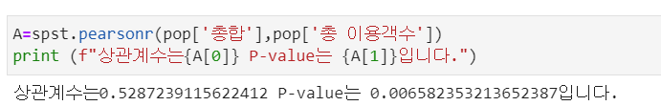
이변량 분석
X 와 Y의 관계
가설 : 일반 음식점, 카페, 주점 등이 많은 번화가는 대중교통 이용량이 많을 것이다.
P-value는 0.00658으로 0.5보다 작기 때문에 관계가 있다.
사업체 수와 대중교통 이용량에서 양의 상관관계가 보인다.
상관관계가 0.5 이상 1 이하이므로 강한 관계의 상관계수이다.
사업체 수(X) -> 대중교통 이용량(Y)

Slide 8
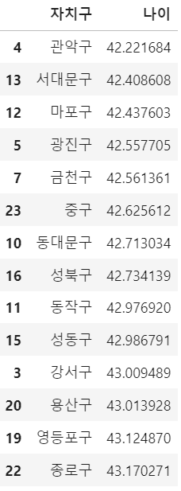
결론
솔루션 도출
상위권에 위치한 지역구 중 젊은 층이 많이 사는 구에 대중교통이 확충되면 좋을 것 같다.
따라서 대중교통 수요도 높고 평균 나이도 낮은편인 관악구와 마포구가 적절하다.

Slide 9
가설 수립
가설 1 :
일반 음식점, 카페, 주점 등이 많은 번화가는 대중교통 이용량이 많을 것이다.
가설 2 :
야간 근무를 하는 사업체와 야간 이동 수는 관련이 있다.

Slide 10
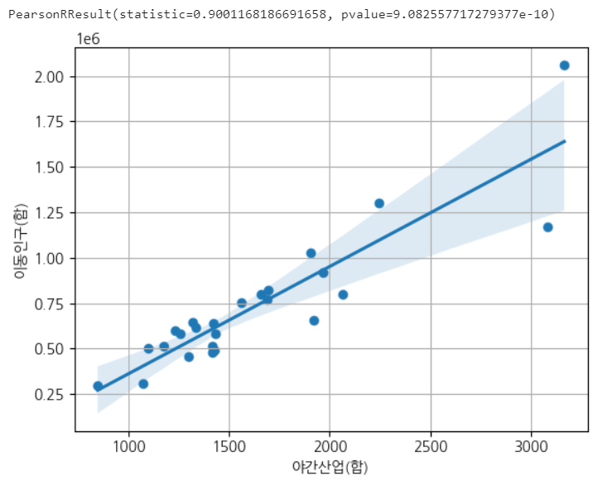
이변량 분석
X = 야간 산업(합) – 한식 육류 요리 전문점, 기타 주점업, 커피전문점
Y = 야간 이동 인구(합)
야간 산업(합) → 야간 이동 인구(합)
야간산업과 야간 이동 인구의 수가
강한 양의 상관관계를 보인다.

Slide 11
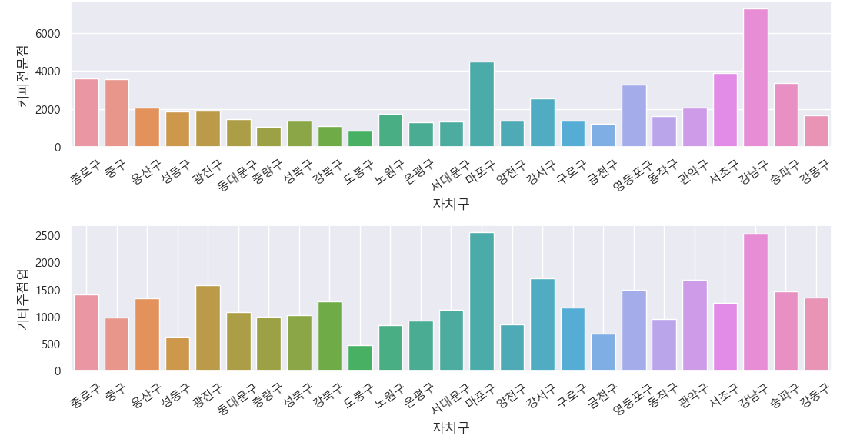
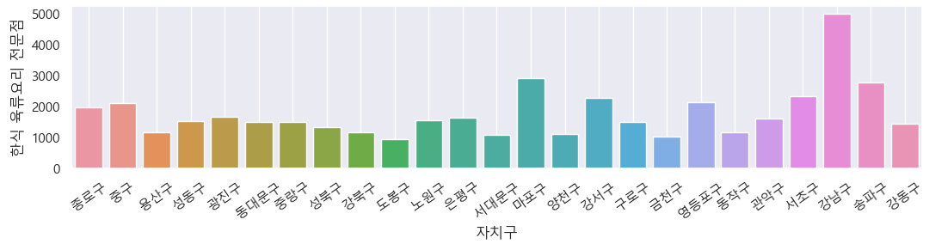
이변량 분석
야간 사업체가 많은 자치구
야간 산업 → 자치구
Barplot을 사용하여 시각화를 진행한 결과
마포구와 강남구가 대부분을 차지하였다.

Slide 12
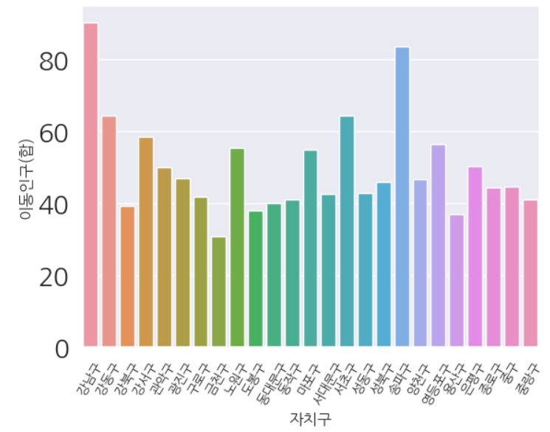
이변량 분석
자치구별 이동인구수
자치구→ 이동인구
Barplot을 사용하여 시각화를 진행한 결과
송파구와 강남구가 대부분을 차지하였다.

Slide 13
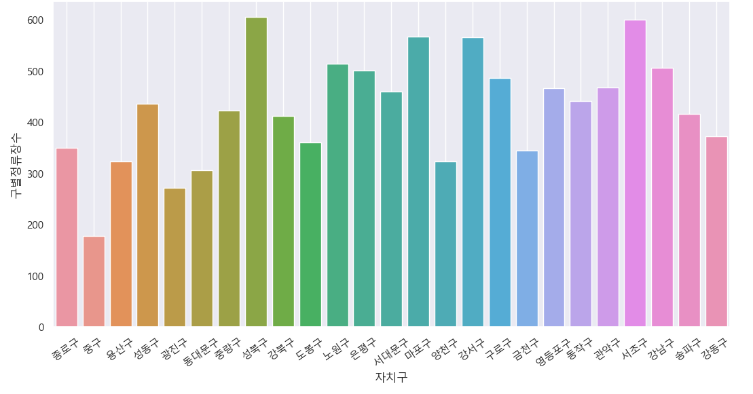
이변량 분석
자치구별 정류장 수
자치구 → 구별정류장수
자치구별로 정류장 수를 시각화 한 결과
강남구가 야간 사업체 수가 많았던 결과에
반해서 구별 정류장 수는 적은 것을 확인

Slide 14
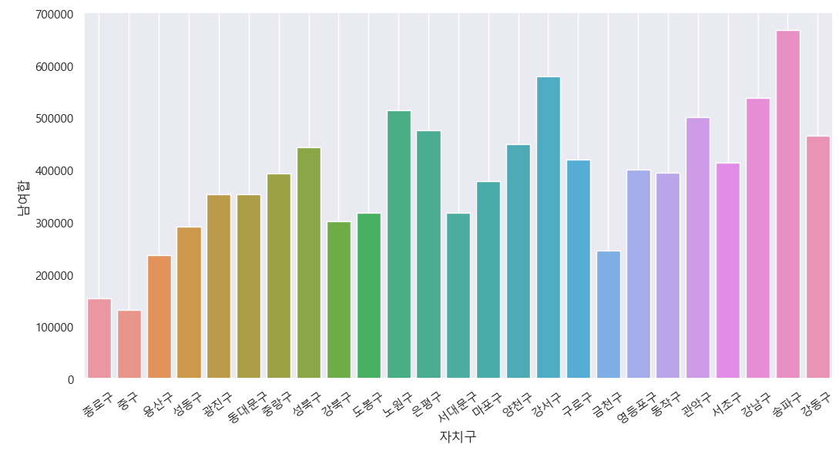
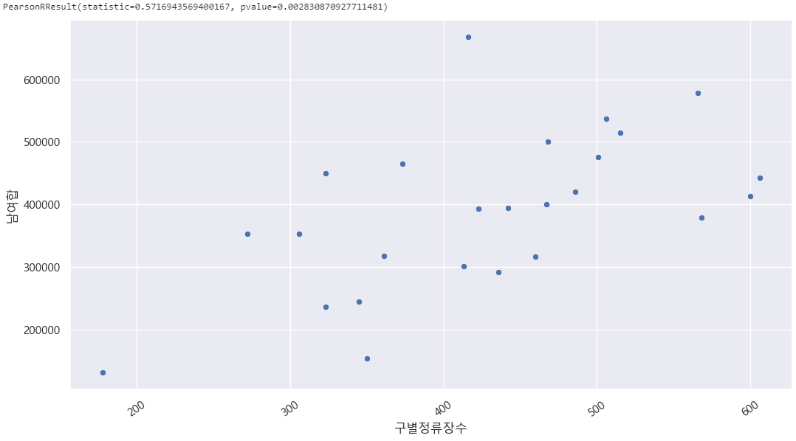
이변량 분석
구별 인구수와 구별 정류장 수 비교
구별정류장수 → 남여합(구별 인구수)
위 scatterplot결과 대체로 양의 상관관계를 가진다.
그 중 송파구의 경우 인구수는 가장 많지만 정류장 수는 비교적 낮은 것을 확인할 수 있다

Slide 15
결론
야간근무를 하는 사업체와 야간 이동 수는 관련이 있다는 가설을 분석한 결과
야간근무 사업체가 많은 자치구에서 야간 이동이 빈번하게 일어난다.
야간근무 사업체는 강남구와 마포구에 대부분 분포하고 있다.
강남구는 유동인구에 대해 정류장 수가 적었다.
구별 정류장 수와 구별 거주 인구수를 분석한 결과 송파구에는 가장 많은 인구가 거주하지만
다른 구에 비해서 정류장 수가 비교적 낮았다.
“강남구와 송파구에 추가적인 정류장 설치가 필요하다.”

